Slide 2
1
2
3
4
5
6
7
8
9
10
11
12

Slide 5
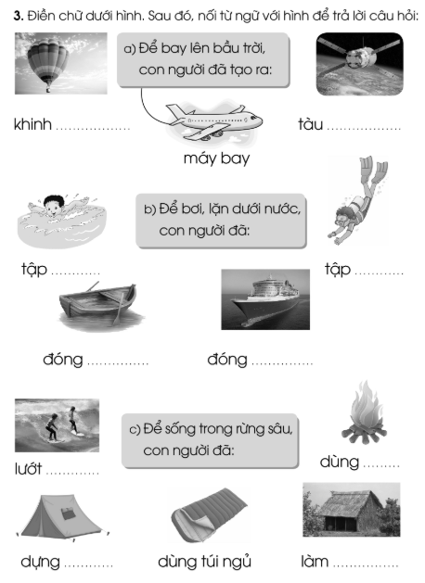
khí cầu
vũ trụ
bơi
lặn
thuyền
tàu
ván
lửa
lều
nhà

